Slide 1



140 лет со дня рождения
К.И. Чуковского

Slide 2

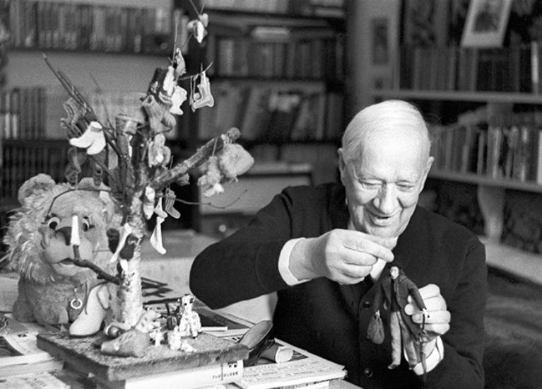
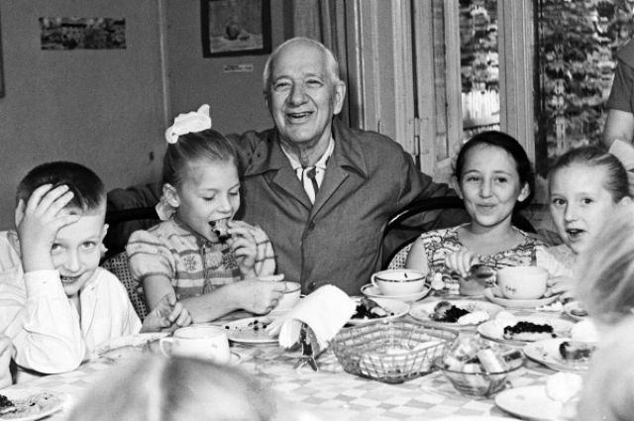
«Писатель для малых детей непременно должен быть счастлив. Счастлив, как и те, для кого он творит».
К.И. Чуковский

Slide 3
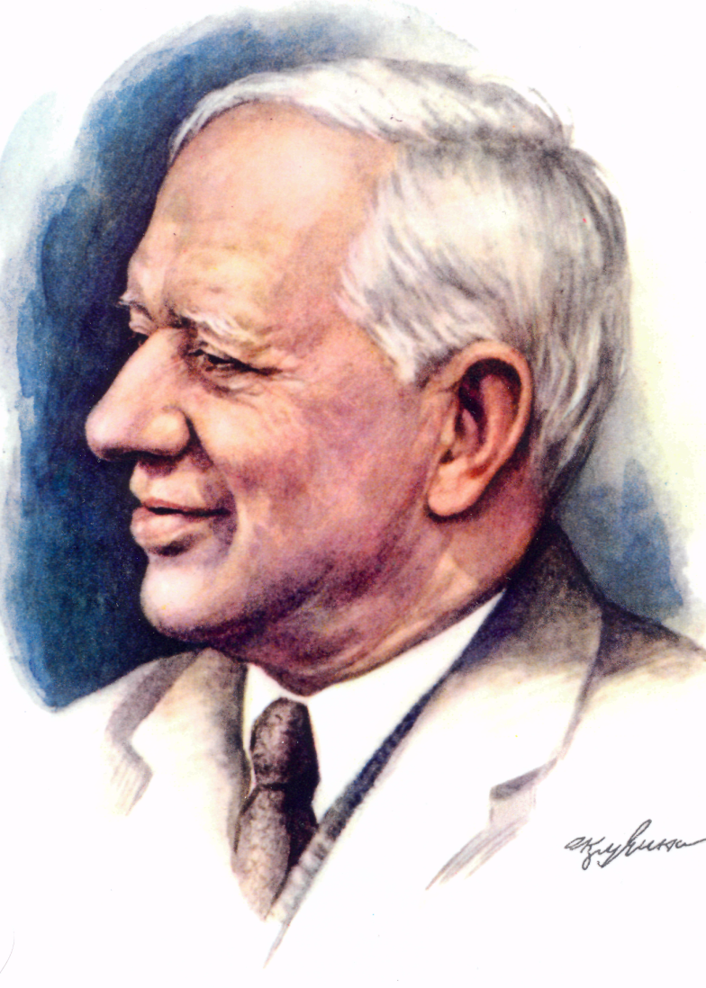
ЧУКОВСКИЙ
Корней Иванович
(1882 - 1969)
Детский писатель,
поэт,
публицист,
литературный критик,
переводчик,
литературовед,
журналист.

Slide 4
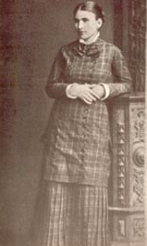
Николай Васильевич Корнейчуков (настоящее имя писателя) родился 31 марта 1882 года в Петербурге.
Отец оставил семью вскоре после рождения ребенка. Мать Чуковского, крестьянка Е.О. Корнейчукова, увезла сына в Одессу.
Мальчика отдали учиться в гимназию, но из пятого класса он был исключен в соответствии с письменным распоряжением об очищении гимназии «от кухаркиных детей».
Екатерина Осиповна
Корнейчукова

Slide 5
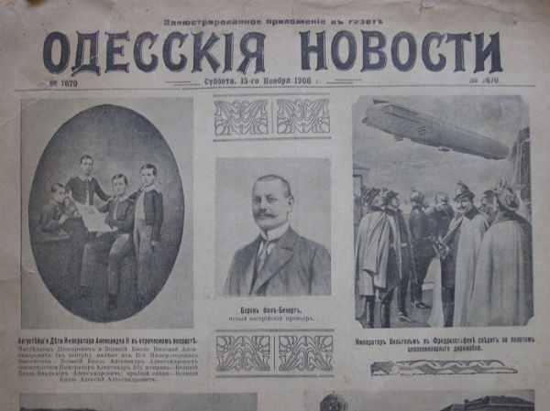
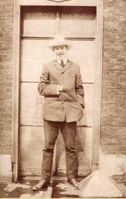
В 1901 году Чуковский начал печататься в «Одесских новостях». Через два года газета направила его в Лондон. Там он самостоятельно выучил английский язык и целые дни проводил в библиотеках.
К. Чуковский в Лондоне, 1904 г.

Slide 6
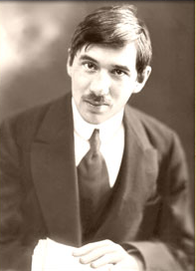


Позднее он занялся переводами с английского. Благодаря его переводам все мы прочитали «Приключения Тома Сойера» Марка Твена и «Приключения Робинзона Крузо» Даниеля Дефо.
Корней Чуковский

Slide 7




После революции 1905 года Чуковский становится журналистом, сотрудничает, по его словам, «в тысяче изданий». Также он пишет критические и литературоведческие книги и статьи о творчестве писателей-современников.

Slide 8


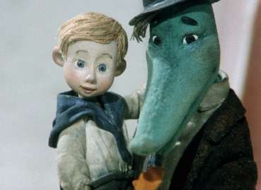
Сказка «Крокодил» - первое детское сочинение автора – написана в 1916 – 1917 гг.
По сказке снят мультфильм «Ваня и крокодил» (1984).

Slide 9
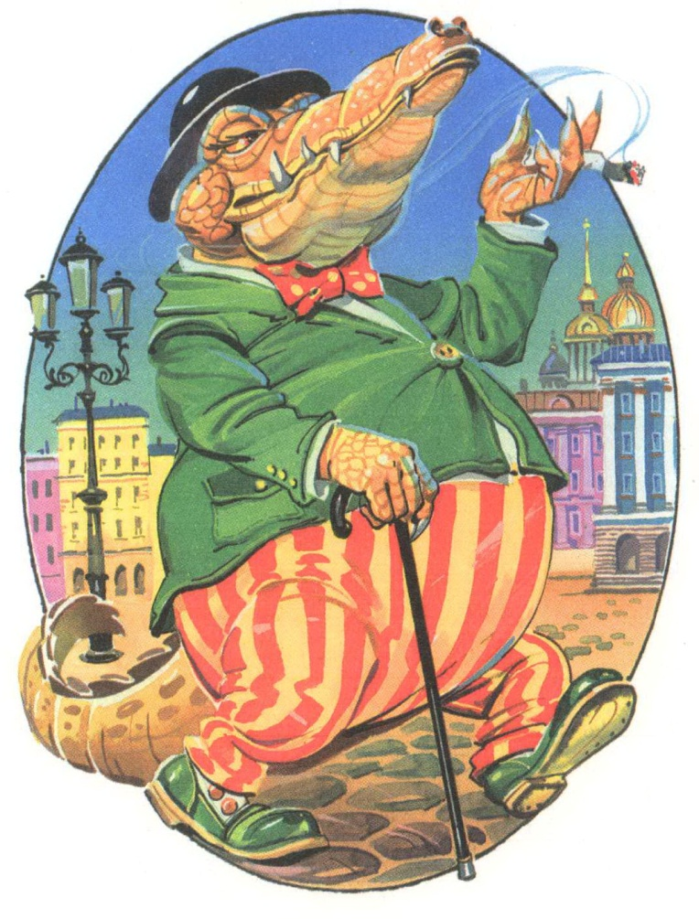
Как появился «Крокодил»?
Заболел маленький сын Корнея Ивановича. Отец вез его домой в ночном поезде и, чтобы хоть немного облегчить страдания мальчика, под перестук колес стал рассказывать:
«Жил да был
Крокодил.
Он по улицам ходил,
Папиросы курил,
По-турецки говорил –
Крокодил, Крокодил, Крокодилович…»

Slide 10
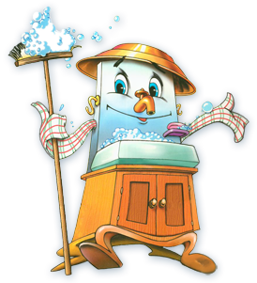

Знаменитый «Мойдодыр» (1923) появился оттого, что маленькая дочка писателя вдруг заупрямилась и не захотела умываться.

Slide 11
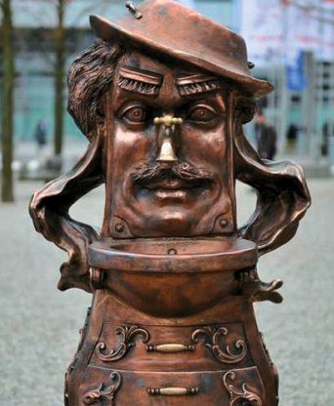
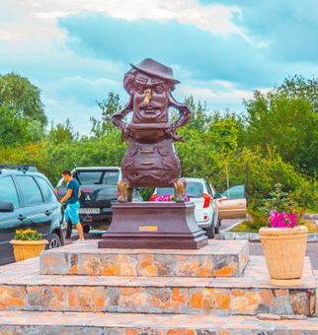
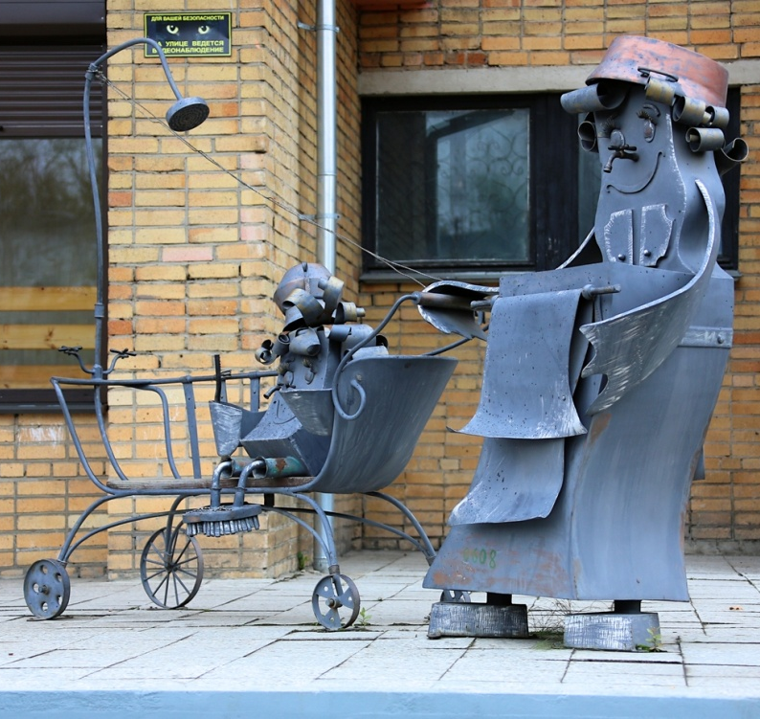
Памятники Мойдодыру в Москве, Казани, Великом Новгороде

Slide 12

Сказка «Муха-Цокотуха» была написана в 1923 г., опубликована в 1924 г. под названием «Мухина свадьба».
«Муха-Цокотуха»- единственная моя сказка, которую от первой строки до последней я написал сгоряча, в один день, без оглядки, по внушению нахлынувших на меня неожиданно радостных чувств».
К. Чуковский

Slide 13
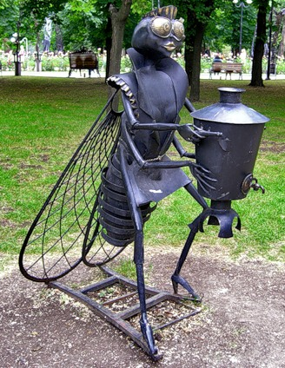
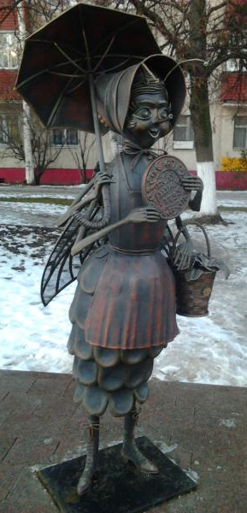
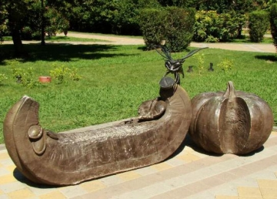
Памятники Мухе-цокотухе в Раменском, Донецке, Сочи
В 1992 году энтомолог А.П. Озеров назвал в честь самого известного литературного героя новый род и вид мух-муравьевидок — Mucha tzokotucha. Обитают эти насекомые в Китае и во Вьетнаме.

Slide 14


«Все другие мои сочинения до такой степени заслонены моими детскими сказками, что в представлении многих читателей я, кроме «Мойдодыра» и «Мухи-Цокотухи», вообще ничего не писал».
К. Чуковский
«От двух до пяти» - книга
о детской речи, психике детей (1933)
Русская речь, русский язык и любовь к ним нашли воплощение в книге «Живой как жизнь» (1962)

Slide 15
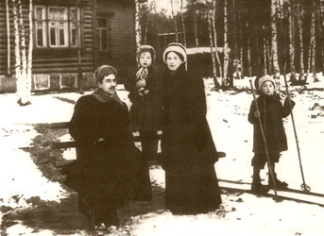
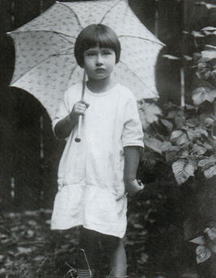
У Корнея Чуковского и его жены Марии Борисовны было четверо детей.
Николай - поэт, прозаик и переводчик,
Лидия – писательница,
Борис – погиб в 1941 году на фронте,
Мария – умерла от туберкулеза в возрасте 11 лет.
Мурочка – героиня стихов и рассказов Чуковского
Корней Чуковский с женой и детьми Лидией и Николаем

Slide 16
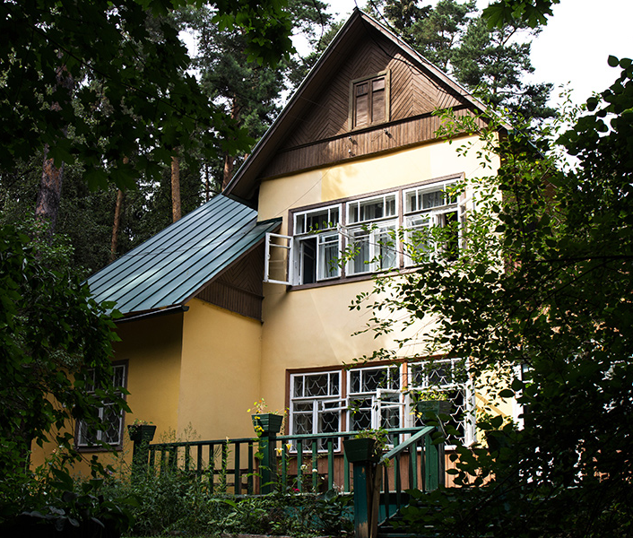
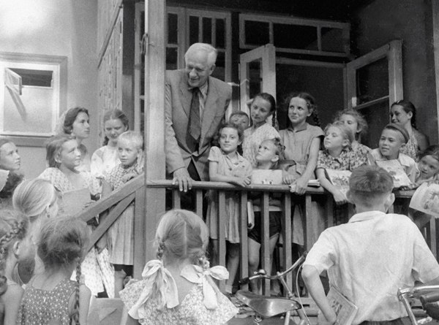
В последние годы Чуковский
жил на даче в Переделкине
под Москвой.
Дом-музей писателя в поселке Переделкино

Slide 17
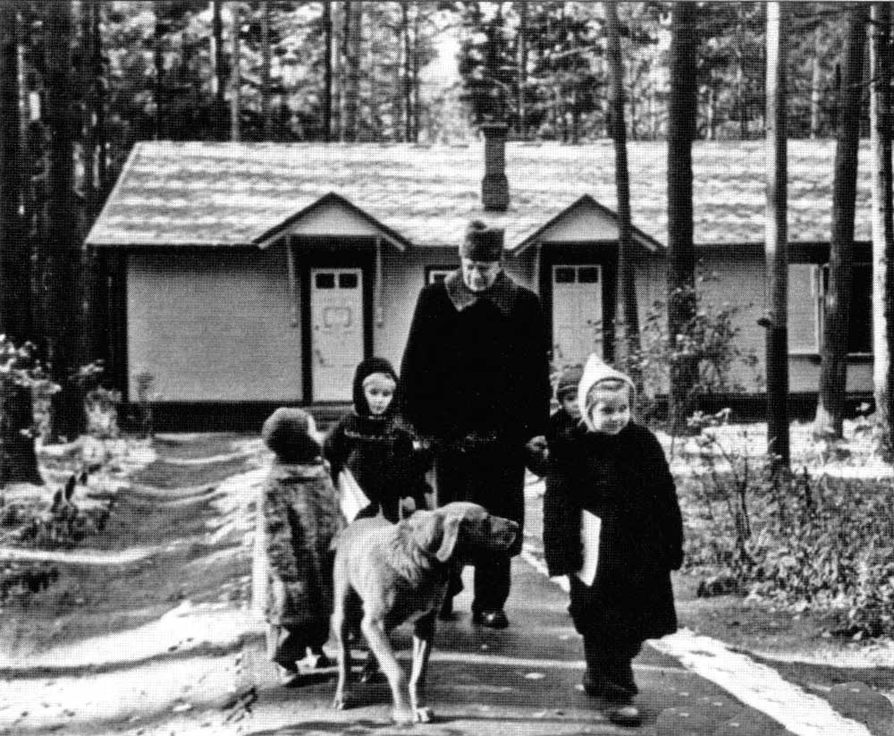
Рядом со своим домом Чуковский построил детскую библиотеку. Книги в эту библиотеку по просьбе Корнея Ивановича присылали детские писатели, а сам «дедушка Корней» был в ней главным работником.
С детьми у детской библиотеки

Slide 18
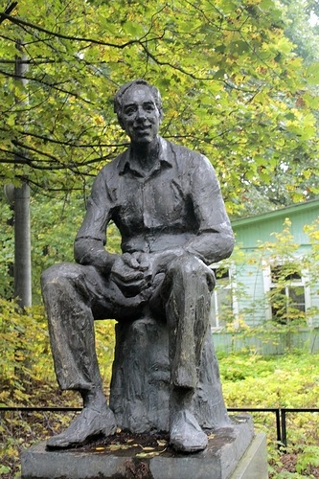
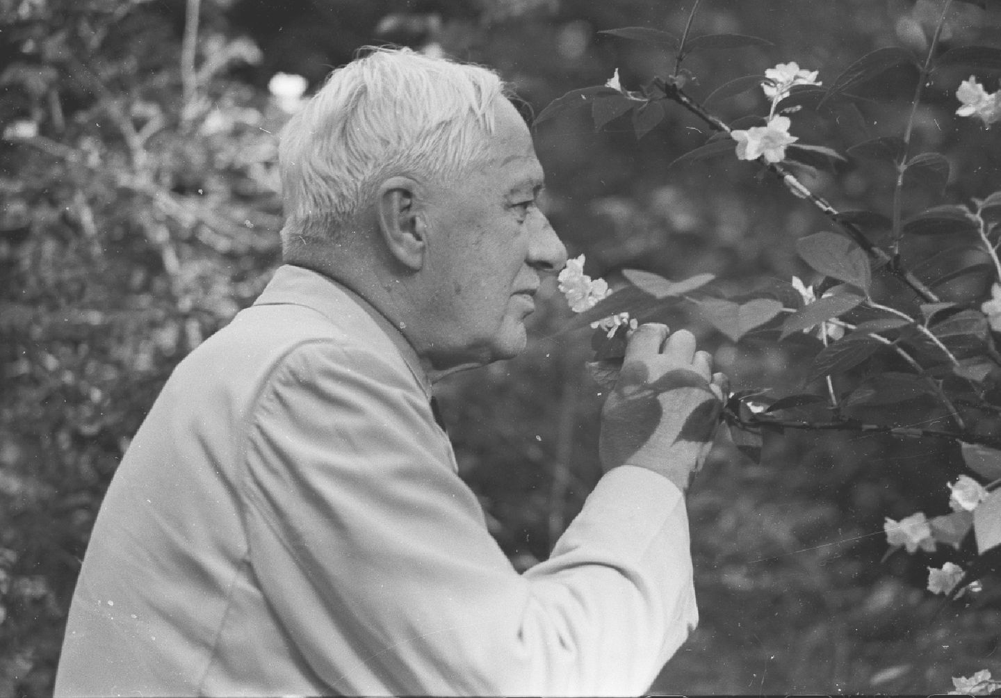
Памятник в поселке
Переделкино

Slide 19



Slide 20


Паровоз
Без колёс!
Вот так чудо-паровоз!
Не с ума ли он сошёл —
Прямо по морю пошёл!

Slide 21

Был белый дом,
Чудесный дом,
И что-то застучало в нём.
И он разбился, и оттуда
Живое выбежало чудо —
Такое тёплое, такое пушистое и золотое.

Slide 22

Красные двери
В пещере моей,
Белые звери
Сидят
У дверей.
И мясо и хлеб — всю добычу мою
Я с радостью белым зверям отдаю!

Slide 23

Была телега у меня,
Да только не было коня,
И вдруг она заржала,
Заржала — побежала.
Глядите, побежала телега без коня!

Slide 24

Вот иголки и булавки
Выползают из-под лавки.
На меня они глядят,
Молока они хотят.

Slide 25
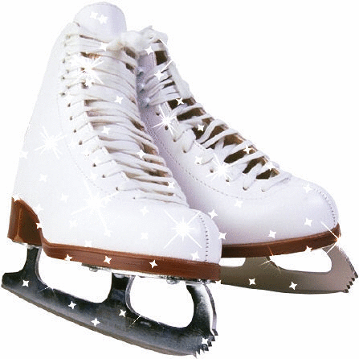
Два коня у меня,
Два коня.
По воде они возят меня.
А вода
Тверда,
Словно каменная!

Slide 26
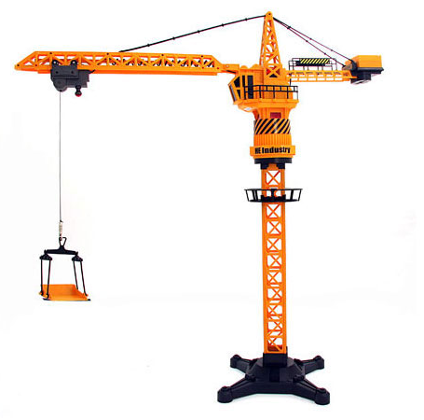
Я великан! Вон ту громадную
Многопудовую плиту
Я, словно плитку шоколадную,
Вмиг поднимаю в высоту.
И если я могучей лапою
Слона или верблюда сцапаю,
Я их обоих буду рад
Поднять, как маленьких котят.

Slide 27
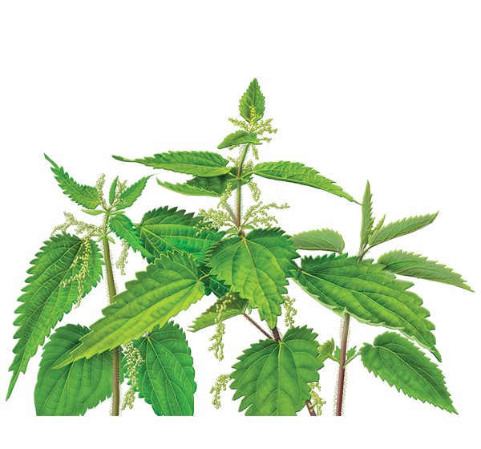
Ах, не трогайте меня:
Обожгу и без огня!

Slide 28

Мудрец в нём видел мудреца,
Глупец — глупца,
Баран — барана,
Овцу в нём видела овца,
И обезьяну — обезьяна,
Но вот подвели к нему Федю Баратова,
И Федя неряху увидел лохматого.

Slide 29
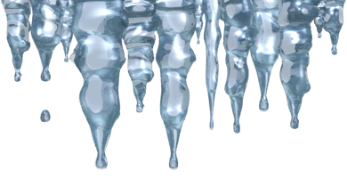
Растёт она вниз головою,
Не летом растёт, а зимою.
Но солнце её припечёт —
Заплачет она и умрёт.

Slide 30

Я одноухая старуха,
Я прыгаю по полотну
И нитку длинную из уха,
Как паутинку, я тяну.

Slide 31

Хожу-брожу не по лесам,
А по усам, по волосам,
И зубы у меня длинней,
Чем у волков и медведей.

Slide 32
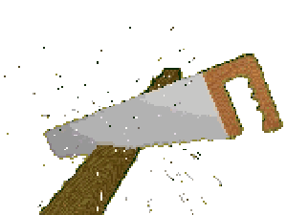
Если бы сосны да ели
Бегать и прыгать умели,
Они от меня без оглядки умчались бы
И больше со мной никогда не встречались бы,
Потому что — скажу вам, не хвастая,—
Я стальная и злая, и очень зубастая.

Slide 33
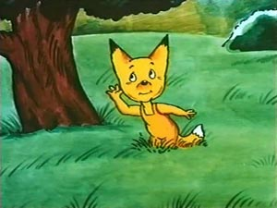
Я лаю со всякой
Собакой,
Я вою
Со всякой совою,
И каждую песню твою
Я вместе с тобою
Пою.
Когда же вдали пароход
Быком на реке заревёт,
Я тоже реву:
«У-у!»

Slide 34


Узнайте сказку по строчке
«Да здравствует милая Африка!»

Slide 35

Узнайте сказку по строчке
«Маленькие дети! Ни за что на свете не ходите в Африку, в Африку гулять!»

Slide 36

Узнайте сказку по строчке
«Он рычит, и кричит,
И усами шевелит»

Slide 37

Узнайте сказку по строчке
«Стыдно старому реветь -
Ты не заяц, а Медведь»

Slide 38

Узнайте сказку по строчке
«И бежит, бренчит, стучит сковорода:
Вы куда? куда? куда? куда? куда?»

Slide 39

Узнайте сказку по строчке
«Ох, нелегкая это работа –
Из болота тащить бегемота»

Slide 40

Узнайте сказку по строчке
«А нечистым
Трубочистам –
Стыд и срам!»

Slide 41

Узнайте сказку по строчке
«Выходите скорей,
Прогоните зверей,
Защитите несчастную Лялечку!»

Slide 42
Расшифруйте имена сказочных героев
МОЙДОДЫР
МЙДДР

Slide 43
Расшифруйте имена сказочных героев
ФЕДОРА
ФДР

Slide 44
Расшифруйте имена сказочных героев
АЙБОЛИТ
ЙБЛТ

Slide 45
Расшифруйте имена сказочных героев
ЦОКОТУХА
ЦКТХ

Slide 46
Расшифруйте имена сказочных героев
ТАРАКАНИЩЕ
ТРКНЩ

Slide 47
Расшифруйте имена сказочных героев
БАРМАЛЕЙ
БРМЛЙ

Slide 48
«Кто есть кто»
Айболит
Бармалей
Федора
Каракула
Мойдодыр
Тотошка, Кокошка
Цокотуха
Рыжий, усатый великан
доктор
разбойник
бабушка
акула
умывальник
крокодильчики
муха
таракан

Slide 49
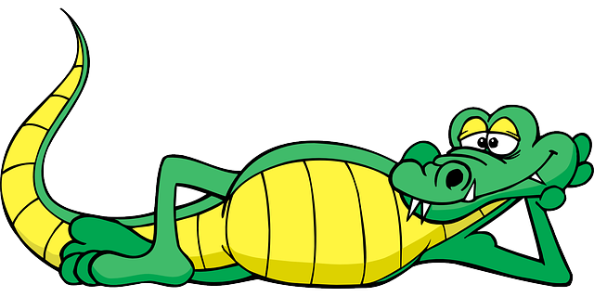
В каких сказках встречается этот герой?
«Крокодил», «Бармалей», «Мойдодыр», «Тараканище», «Краденое солнце», «Телефон»

Slide 50
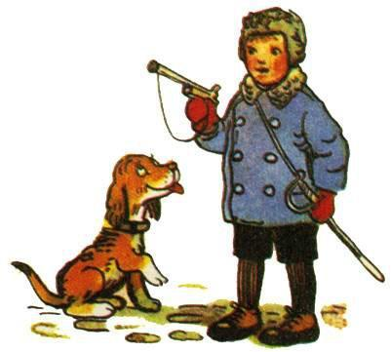
Из какой сказки этот герой и как его зовут?
«Крокодил»,
Ваня Васильчиков

Slide 51

Из какой сказки этот герой?
«Айболит», «Бармалей»

Slide 52
Соедините героя сказки с поступком, который он совершил
Айболит
Воробей
Крокодил
Комар
Федора
Медведь
Бабочка
Лисички
Вылечил зверей
Съел таракана
Проглотил солнце
Спас Муху-Цокотуху
Помыла посуду
Вернул солнце на небо
Потушила море
Зажгли море
Зажгли море
Проглотил солнце
Помыла посуду
Потушила море
Вернул солнце на небо
Спас Муху-Цокотуху
Съел таракана
Вылечил зверей

Slide 53
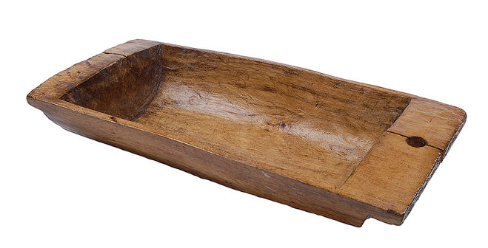

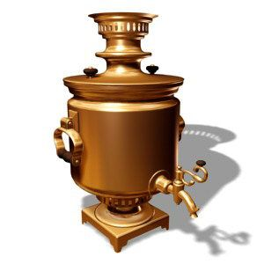
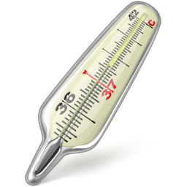
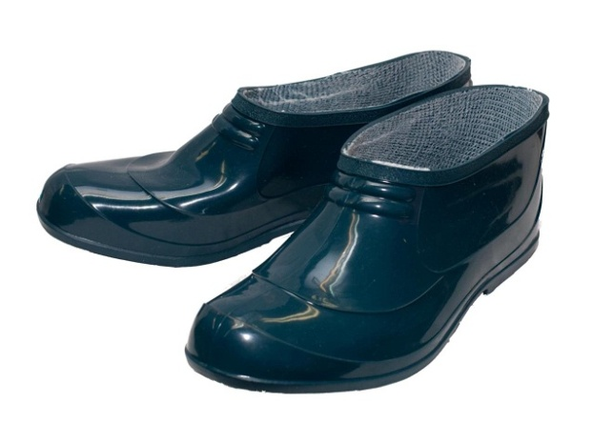

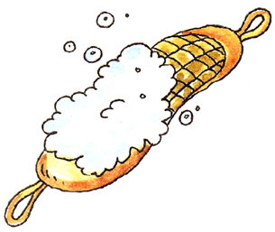

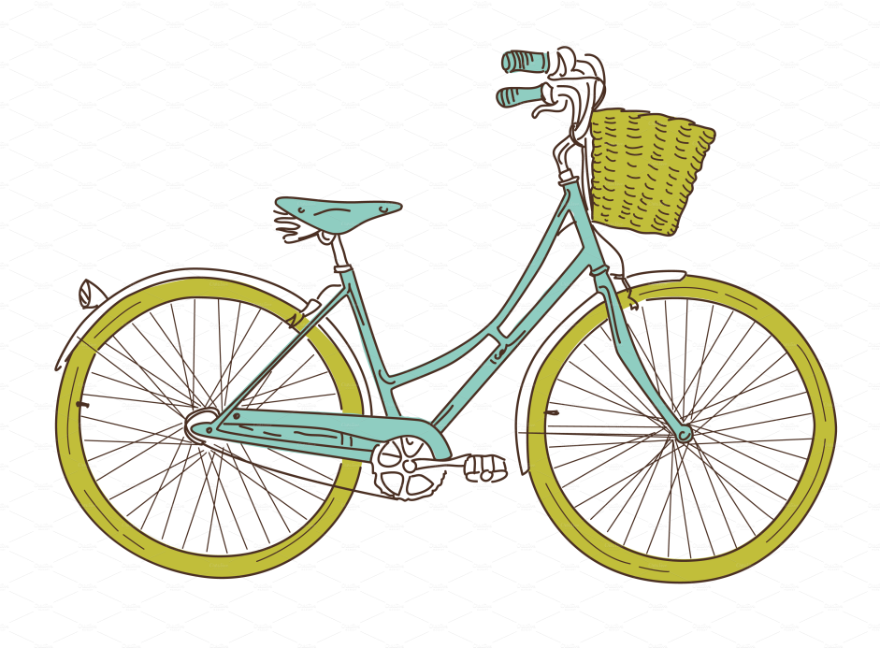

Из какой сказки эти предметы?

Slide 54

Спасибо за участие!

Slide 55
Источники
http://www.chukovskiy.ru/
http://www.chukfamily.ru/Photos/foto.htm
http://www.gaidarovka.info/index.php?option=com_content&view=article&id=1218&Itemid=107
http://bk-detstvo.narod.ru/chukovskyi.html
https://infourok.ru/prezentaciya-k-uroku-literaturnogo-chteniya-viktorina-po-skazkam-ki-chukovskogo-300889.html

